Slide 1
Proyecto Integrador · Ciencia de Datos
Pronóstico y subtipo molecular del cáncer de mama con datos clínicos y genómicos de METABRIC
Martín Gracia Socha · Maestría en Inteligencia Artificial · Universidad de La Salle
Sustentación final · Docente: Fabián Camilo Castro Riveros · Noviembre de 2026
Notes:
Buenos días. Soy Martín Gracia Socha y presento el Proyecto Integrador de Ciencia de Datos. Trabajé con METABRIC, un estudio de cáncer de mama que combina datos clínicos y genómicos, para responder tres preguntas sobre pronóstico, subtipo molecular y perfiles de pacientes. En los próximos quince minutos les mostraré el problema, los datos, la metodología, los resultados y el dashboard, y cerraré con las limitaciones.

Slide 2
La genómica predice el subtipo con F1 de 0,79 y mejora el pronóstico
0,260
0,792
0,967
4
R² del NPI en prueba, sin usar tamaño, ganglios ni grado
F1 macro del subtipo PAM50 en prueba (meta: 0,75)
AUC-ROC del clasificador final en seis subtipos
perfiles de pacientes con K-Means; uno es un efecto de lote
Resultados en el conjunto de prueba (286 pacientes), usado una sola vez. Todas las metas SMART se cumplieron.
Notes:
Empiezo por las conclusiones. Primera: sin usar las variables con las que se calcula, la biología del tumor explica el 26 % de la variación del índice pronóstico de Nottingham. Segunda: la expresión génica identifica el subtipo molecular con un F1 macro de 0,79 y un AUC de 0,97 en pacientes que el modelo nunca vio. Tercera: los datos se agrupan en cuatro perfiles, aunque uno de ellos resultó ser un artefacto técnico. Todas estas cifras salen del conjunto de prueba, que se abrió una sola vez al final, y todas las metas SMART se cumplieron.

Slide 3
Tres preguntas sobre 1.904 pacientes con cáncer de mama
1
¿Cuánto del pronóstico explica la biología del tumor?
Contexto
Regresión del Nottingham Prognostic Index (NPI) sin sus componentes. Meta: R² ≥ 0,20
2,3 millones de casos nuevos al año en el mundo (Sung et al., 2021)
Seis subtipos moleculares con pronóstico distinto (Parker et al., 2009)
El NPI combina tamaño, ganglios y grado (Haybittle et al., 1982)
2
¿Puede la expresión génica identificar el subtipo PAM50?
Clasificación en seis subtipos. Meta: F1 macro ≥ 0,75 y brecha de sobreajuste < 0,15
3
¿Se agrupan las pacientes en perfiles de riesgo?
Segmentación no supervisada con dos algoritmos y perfiles interpretables
Notes:
El cáncer de mama es el cáncer más diagnosticado del mundo, con unos 2,3 millones de casos al año, y no es una sola enfermedad. Se clasifica en subtipos moleculares con pronósticos distintos, y en la clínica el pronóstico se resume con el NPI, que combina tamaño, ganglios y grado. Planteé tres preguntas, cada una con una meta medible. Primera, una regresión: ¿cuánto del NPI explica la biología, sin usar sus componentes? La meta era un R² de al menos 0,20. Segunda, una clasificación de seis subtipos con F1 macro de al menos 0,75 y bajo sobreajuste. Tercera, una segmentación no supervisada con al menos dos algoritmos.

Slide 4
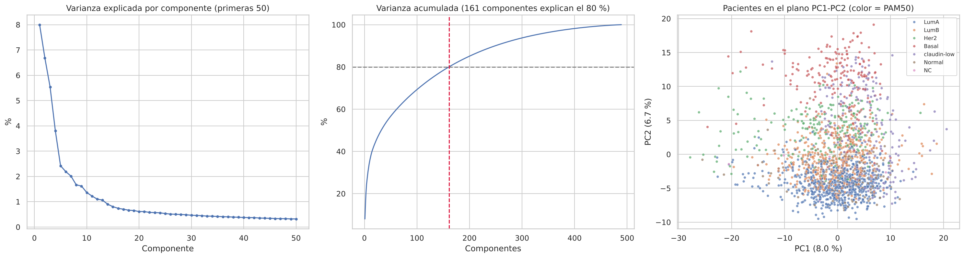
METABRIC une 31 variables clínicas con 489 genes y 173 mutaciones
1.904
693
26,5 %
pacientes de Reino Unido y Canadá
variables por paciente
máximo de faltantes (estadio); depende del centro
Luminal A es el subtipo más frecuente (36 %); el 77 % de los tumores son ER positivos
Los genes de proliferación suben con el NPI
La expresión génica separa los tumores ER negativos en el plano PCA
La proyección PCA de los 489 genes ya separa los subtipos antes de modelar.
Fuente: Curtis et al. (2012) y Pereira et al. (2016), versión de Kaggle (Alharbi, 2020). Tras excluir un sarcoma quedan 1.903 pacientes.
Notes:
METABRIC reúne 1.904 pacientes con 693 variables: 31 clínicas, la expresión de 489 genes y 173 indicadores de mutación. El análisis exploratorio mostró que Luminal A es el subtipo más común y que tres de cada cuatro tumores son positivos para receptores de estrógeno. Los genes de proliferación aumentan con el NPI, y en la proyección de componentes principales ya se ve que los subtipos se separan. Los faltantes no son aleatorios: el estadio falta en el 26,5 % de los casos y depende del centro de reclutamiento, así que lo excluí de los predictores.

Slide 5
Un diseño sin fuga de información: la prueba se abrió una sola vez
1
2
3
4
5
Limpieza determinística
Partición 70/15/15
Pipeline en entrenamiento
CV de 5 pliegues
Prueba única
Reglas fila por fila; 18 grados deducidos del NPI y 57 NPI no válidos
Estratificada por subtipo y con semilla fija: 1.332 / 285 / 286
Winsorización, escalado, IterativeImputer y One-Hot ajustados solo en train
Hiperparámetros y reglas de selección fijadas de antemano
Bootstrap, McNemar y Wilcoxon sobre 286 pacientes
Variables derivadas con respaldo bibliográfico: puntaje de proliferación (7 genes), grupo por receptores, triple negativo y mutaciones en genes conductores. Para la regresión se excluyeron tamaño, ganglios y grado, porque con ellos se calcula el NPI.
Notes:
La decisión metodológica más importante fue evitar la fuga de información. Primero apliqué solo reglas determinísticas, fila por fila; por ejemplo, deduje 18 grados faltantes de la propia fórmula del NPI. Después fijé una partición 70/15/15 estratificada por subtipo. Todo lo que aprende de los datos, como percentiles, imputación, escalado y codificación, quedó dentro de un pipeline que se ajusta solo con entrenamiento. Los hiperparámetros se eligieron con validación cruzada de cinco pliegues, y las reglas para escoger el modelo final se fijaron antes de ver la prueba. Además, quité del problema de regresión el tamaño, los ganglios y el grado, porque el NPI se calcula con ellos.

Slide 6
Ridge explica el 26 % del NPI; los modelos complejos no lo superan
0,260
R² de Ridge en prueba (IC 95 %: 0,175 a 0,332)
Mejora significativa frente al modelo base: ΔRMSE = 0,047
Los cuatro modelos avanzados son equivalentes (Wilcoxon, p > 0,2)
Regla de un error estándar: se elige el más simple
Notes:
En regresión comparé Ridge, ElasticNet, Random Forest y XGBoost. En la gráfica de error en prueba se ve que los cuatro quedan prácticamente empatados y todos mejoran al modelo base basado en proliferación. Ridge alcanza un R² de 0,26, por encima de la meta de 0,20. Como las diferencias entre modelos no son significativas, apliqué la regla de un error estándar y elegí el más simple. La lectura es que la señal biológica disponible es esencialmente lineal y está dominada por la proliferación.

Slide 7
El clasificador final alcanza F1 de 0,79 en pacientes nunca vistas
0,38 → 0,79
F1 con solo ER, PR y HER2 frente a F1 con expresión génica
AUC-ROC = 0,967; exactitud = 0,804
Normal-like es la clase más difícil (F1 = 0,59)
McNemar no separa los modelos: la prueba tiene poca potencia
Notes:
En clasificación, el contraste más claro es este: con solo los tres receptores que se miden en la clínica, ER, PR y HER2, el F1 es de 0,38; con la expresión génica sube a 0,79. El clasificador final alcanza un AUC de 0,97 y una exactitud del 80 %. La clase más difícil es Normal-like, que se confunde con Luminal A, algo que también reporta la literatura. La prueba de McNemar no distingue entre los mejores modelos, porque con 286 pacientes tiene poca potencia; por eso la elección se basó en la validación cruzada.

Slide 8
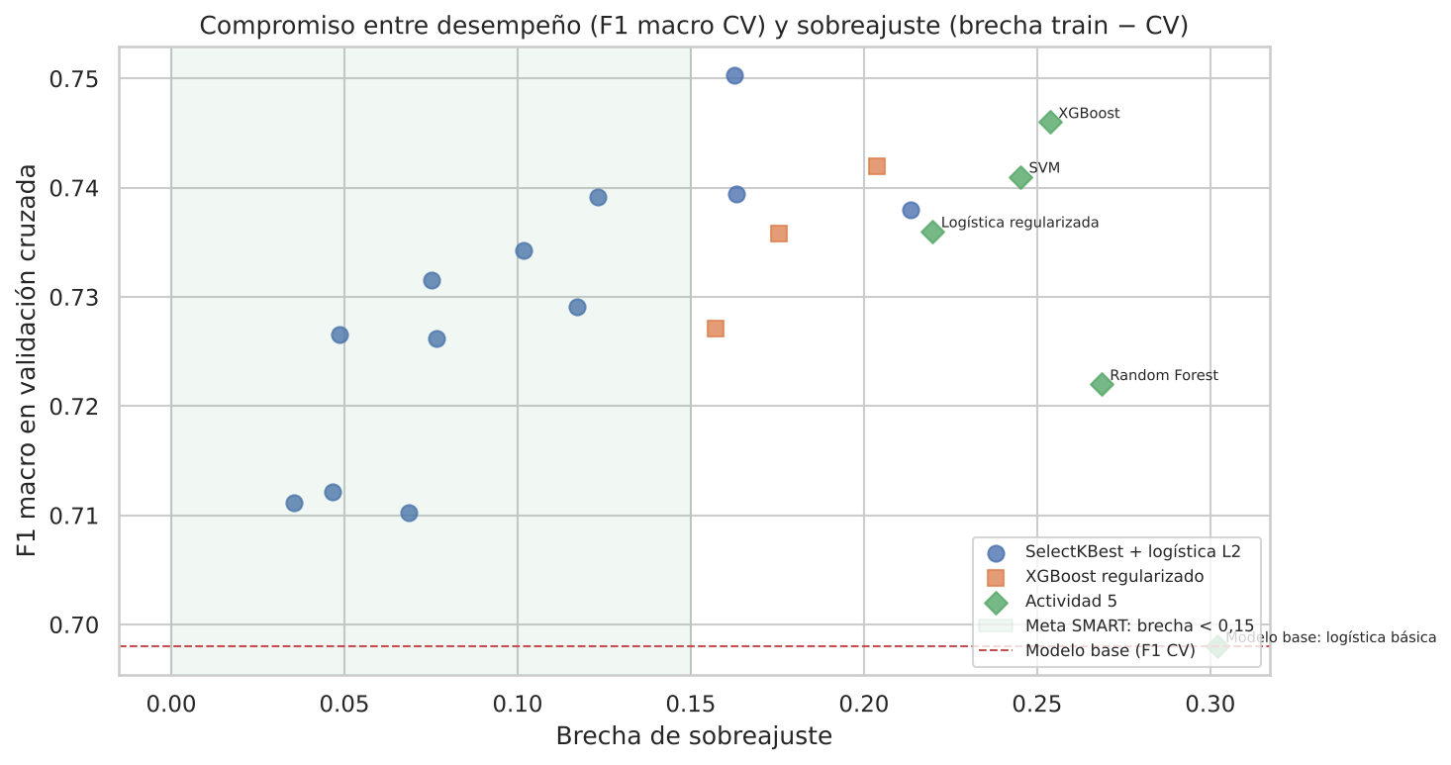
La selección de 200 genes redujo el sobreajuste a la mitad
Antes: 0,22 a 0,27
Brecha entre F1 de entrenamiento y de CV de los modelos de la fase de ajuste
Después: 0,123
SelectKBest (k = 200) + logística L2 con C = 0,01; F1 de CV = 0,739
Regla fijada antes de abrir la prueba: mayor F1 de CV entre las configuraciones con brecha < 0,15. La de mayor F1 (0,750) se descartó por su brecha de 0,163.
Notes:
Los primeros clasificadores memorizaban: la brecha entre entrenamiento y validación cruzada estaba entre 0,22 y 0,27. Para corregirlo, seleccioné los 200 genes más informativos dentro de cada pliegue y usé una regresión logística muy regularizada. La brecha bajó a 0,123, por debajo de la meta de 0,15, sin perder desempeño. Quiero subrayar que la configuración con el F1 más alto se descartó porque no cumplía la regla de sobreajuste fijada de antemano.

Slide 9
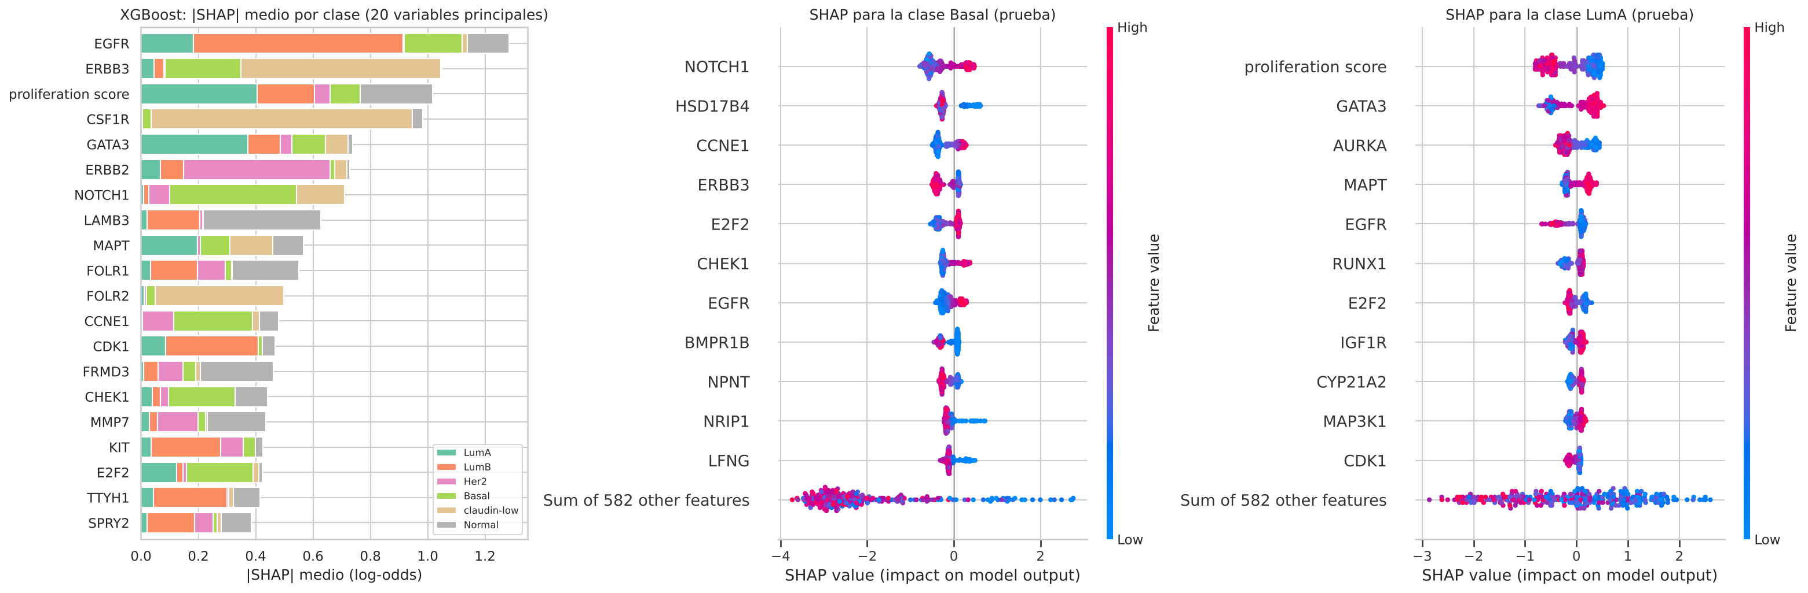
Los modelos redescubren la biología conocida de cada subtipo
ERBB2
HER2
GATA3, ERBB3
Luminales
Proliferación
Luminal A frente a B
EGFR, NOTCH1
Basal
CSF1R
Claudin-low
Notes:
Para confiar en un modelo hay que entender qué usa. Con valores SHAP, los modelos redescubren la biología conocida: ERBB2 identifica el subtipo HER2; GATA3 y ERBB3, los luminales; la proliferación separa Luminal A de Luminal B; EGFR y NOTCH1 señalan los tumores basales, y los genes inmunes caracterizan claudin-low. En la regresión, los genes de proliferación suben el NPI estimado y BCL2 lo baja. Esto da validez biológica a las predicciones.

Slide 10
K-Means separa un grupo agresivo con 41 % de mortalidad por cáncer
K = 4 por el codo y un máximo local de la silueta (0,158)
Muy estable: ARI medio de 0,93 en submuestras
Ward como segundo algoritmo; DBSCAN no es adecuado
Clúster 0: 86 % ER negativo, alta proliferación, TP53 mutado
La estructura se mantiene en prueba (silueta = 0,150)
Notes:
Para la segmentación reduje los genes a diez componentes principales y apliqué K-Means. El método del codo y la silueta coinciden en cuatro grupos, que son muy estables entre submuestras. Comparé con el clustering jerárquico de Ward, y descarté DBSCAN porque dejaba a buena parte de las pacientes como ruido. El clúster 0 reúne tumores receptor negativos, muy proliferativos y con TP53 mutado, y tiene la mayor mortalidad por cáncer, 41 %, frente a 28 % del grupo luminal de baja proliferación.

Slide 11
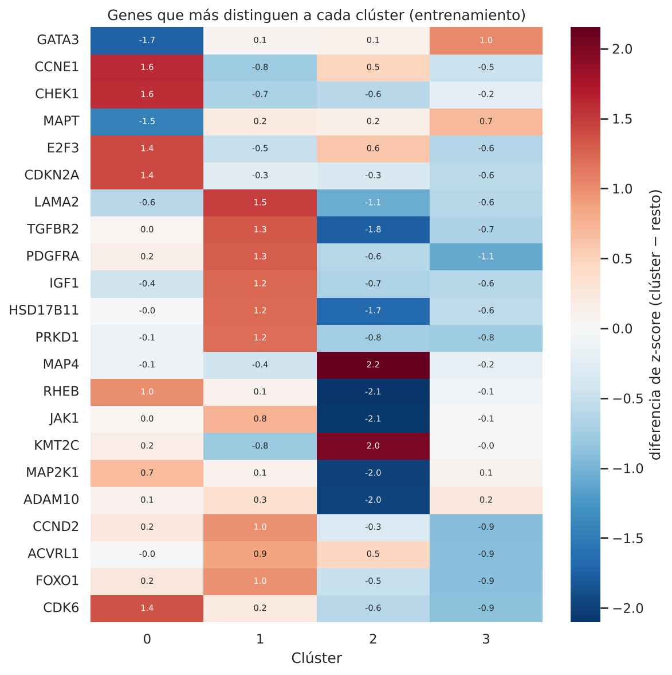
Un clúster refleja diferencias entre centros, no biología
82,6 %
38,5 %
del clúster 2 viene de la cohorte C3
peso de la cohorte C3 en toda la muestra
Sus genes distintivos no forman una firma biológica coherente. Aun así, la segmentación global se explica por la biología: ARI con PAM50 = 0,208 frente a 0,025 con la cohorte.
Trabajo futuro: corregir el efecto de lote con ComBat (Johnson et al., 2007) antes de segmentar.
Notes:
Ahora, un hallazgo que no esperaba. El 82,6 % del clúster 2 viene de una sola cohorte, la C3, que solo representa el 38,5 % de la muestra, y sus genes no forman una firma biológica coherente. Lo más probable es que ese grupo refleje diferencias técnicas entre centros, lo que se llama efecto de lote. La lección metodológica es que los resultados no supervisados siempre deben contrastarse con variables externas. Aun así, la segmentación en conjunto se explica mucho más por la biología que por la cohorte.

Slide 12
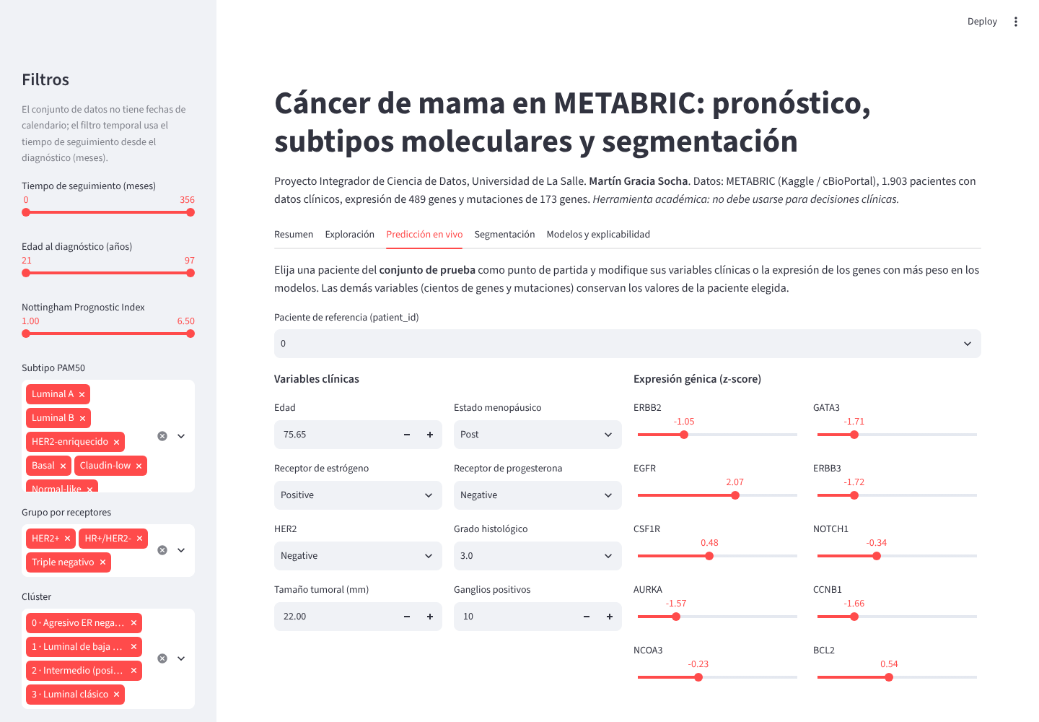
El dashboard lleva los modelos a una consulta en tiempo real
Filtros
Seguimiento, edad, NPI, subtipo, receptores y clúster
KPI y narrativa
Tres ideas clave y curvas de Kaplan-Meier
Predicción en vivo
NPI, probabilidades de subtipo y clúster de un perfil editable
Segmentación
Clústeres en el espacio PCA en 2D o 3D
Explicabilidad
Métricas, SMART y SHAP
metabric-proyecto-integrador.streamlit.app · Streamlit Community Cloud · Demostración en vivo.
Notes:
Todo esto se comunica en un dashboard publicado en Streamlit. Voy a hacer una demostración breve. Primero, el resumen con los indicadores y las curvas de supervivencia. Si filtro por el subtipo Basal, cambian los indicadores. En la pestaña de predicción elijo una paciente de prueba, subo la expresión de ERBB2 y cambio HER2 a positivo, y la probabilidad del subtipo HER2 aumenta. En segmentación la ubico entre los clústeres, en 2D o 3D. [Si no hay conexión, mostrar la captura de esta diapositiva].

Slide 13
Las seis metas SMART se cumplieron en el conjunto de prueba
Objetivo | Criterio | Resultado | Cumple
Regresión | R² ≥ 0,20 | R² = 0,260 | Sí
Regresión | RMSE menor que el modelo base | 0,902 frente a 0,949 | Sí
Clasificación | F1 macro ≥ 0,75 | F1 = 0,792 | Sí
Clasificación | Superar al modelo base en CV (0,698) | F1 CV = 0,739 | Sí
Clasificación | Brecha de sobreajuste < 0,15 | Brecha = 0,123 | Sí
Segmentación | Codo, silueta, segundo algoritmo y perfiles | K = 4; Ward y DBSCAN | Sí
Notes:
Resumo el cumplimiento de las metas. En regresión, R² de 0,26 frente a una meta de 0,20 y mejor error que el modelo base. En clasificación, F1 de 0,79 frente a 0,75, mejor que el modelo base en validación cruzada y con una brecha de sobreajuste de 0,12. En segmentación, cuatro perfiles justificados con el codo y la silueta, un segundo algoritmo y perfiles interpretables. Las seis metas se cumplieron.

Slide 14
Limitaciones y próximos pasos
Limitaciones
Próximos pasos
Prueba de 286 pacientes: poca potencia para diferencias pequeñas
Un solo estudio (Reino Unido y Canadá), sin validación externa
489 genes preseleccionados, no el transcriptoma completo
El NPI es un índice aproximado del pronóstico
Corregir el efecto de lote con ComBat antes de segmentar
Modelar la supervivencia con Cox regularizado o bosques de supervivencia
Validar en una cohorte externa (TCGA-BRCA)
Calibrar las probabilidades del clasificador
Notes:
El trabajo tiene limitaciones. La prueba es pequeña, los datos vienen de un solo estudio sin validación externa, se usaron 489 genes preseleccionados y el NPI es solo una aproximación al pronóstico. Como próximos pasos propongo corregir el efecto de lote con ComBat, modelar la supervivencia directamente, validar en una cohorte externa como TCGA y calibrar las probabilidades antes de cualquier uso clínico.

Slide 15

R² 0,26 · F1 0,79 · 4 perfiles
La biología del tumor anticipa parte del pronóstico, identifica el subtipo molecular con alta precisión y agrupa a las pacientes en perfiles de riesgo, con un diseño reproducible y sin fuga de información.
Preguntas y comentarios
github.com/MartinGia/metabric-proyecto-integrador · metabric-proyecto-integrador.streamlit.app
Notes:
Para cerrar: la biología del tumor anticipa parte del pronóstico, identifica el subtipo con alta precisión y agrupa a las pacientes en perfiles de riesgo, con un diseño reproducible y sin fuga de información. El código, los cuadernos y el dashboard están en el repositorio público. Muchas gracias; quedo atento a sus preguntas.

